Slide 1
FEN VE SOSYAL BİLİMLER PROJE OKULU

Slide 2
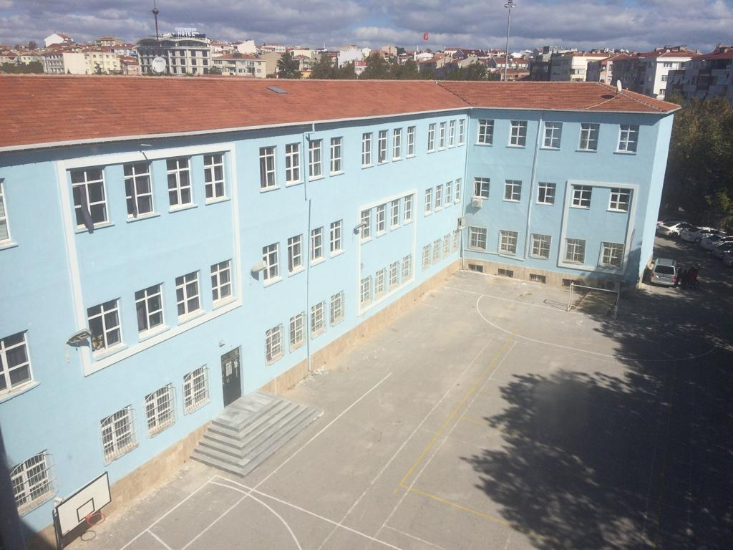
Her şey doğru tercihle başlar.

Slide 3
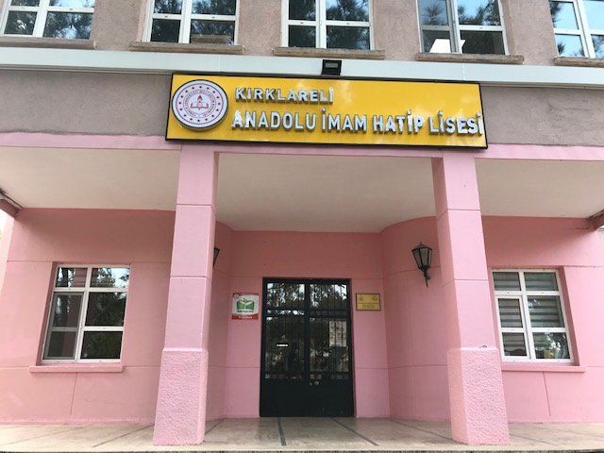

Slide 4
Kırklareli Anadolu İmam Hatip Lisesi 1969-1970 yılında öğretime açılmış, bir yıl Ziya Gökalp İlkokulunda eğitim-öğretimini sürdürdükten sonra şimdiki binasına taşınmıştır. 1973 yılında bir kat ilave edilmiş ve kalorifer tesisatı döşenmiştir. Okula 2007-2008 öğretim yılı itibariyle 120 Devlet Parasız Yatılı kontenjanı verilmiştir.
2018-2019 Eğitim Öğretim yılında itibaren proje okulu statüsünde eğitim ve öğretim vermektedir.
Okul 295 öğrenciye, 16 öğretmen, 4 idareci, 1 memur, 1 güvenlik, 1 aşçı ve 4 hizmetli ile hizmet vermektedir.
Okulumuzun Sınavlı kontenjanı 60 öğrenci, sınavsız kontenjanı 60 öğrencidir.

Slide 5
Fen ve sosyal bilimler proje okulu ne demek?
Fen ve

Slide 8
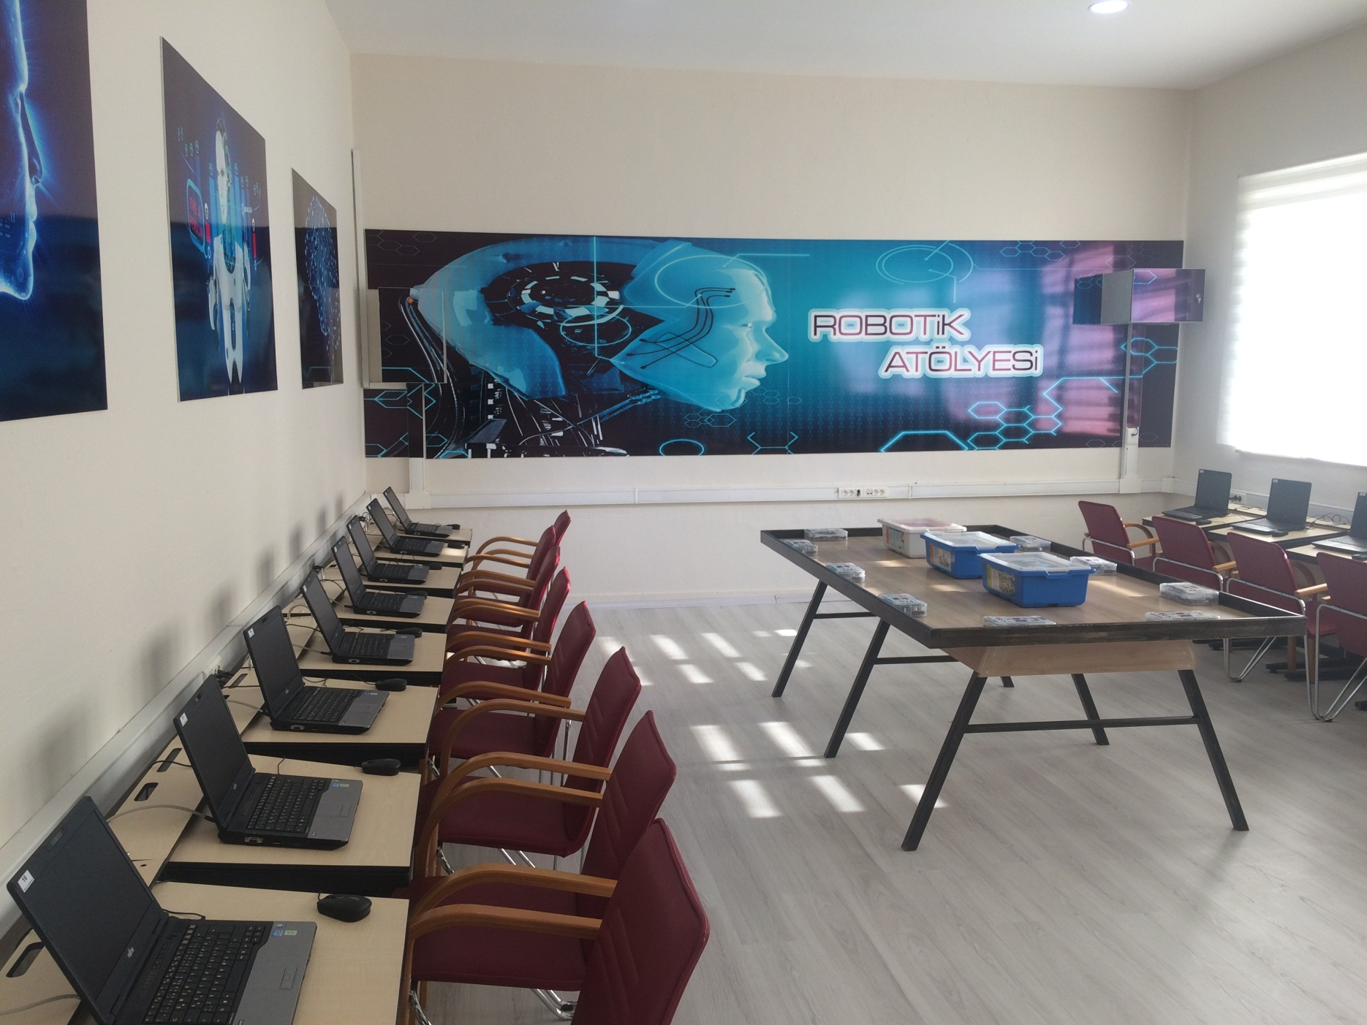
Robotik Kodlama Atölyemiz

Slide 9
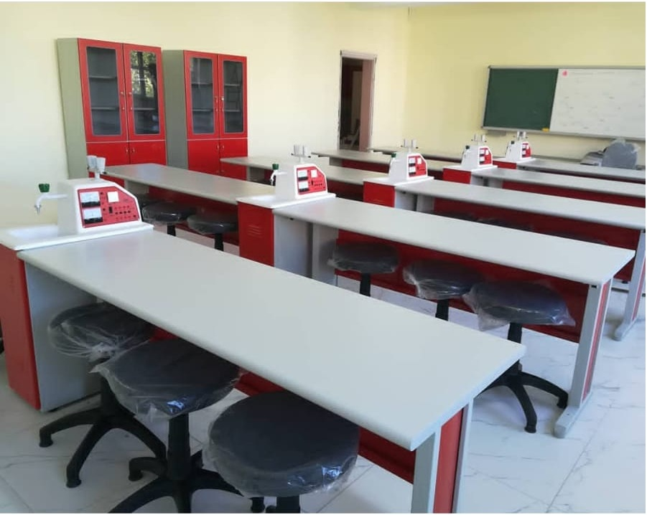
Laboratuvar

Slide 10
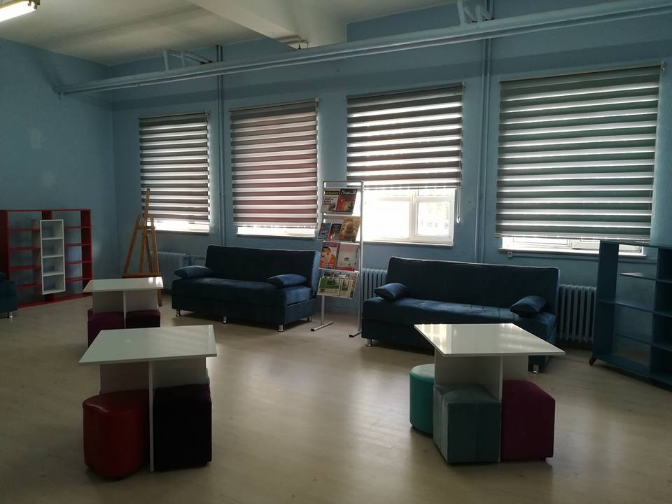
Hobi Odası

Slide 11
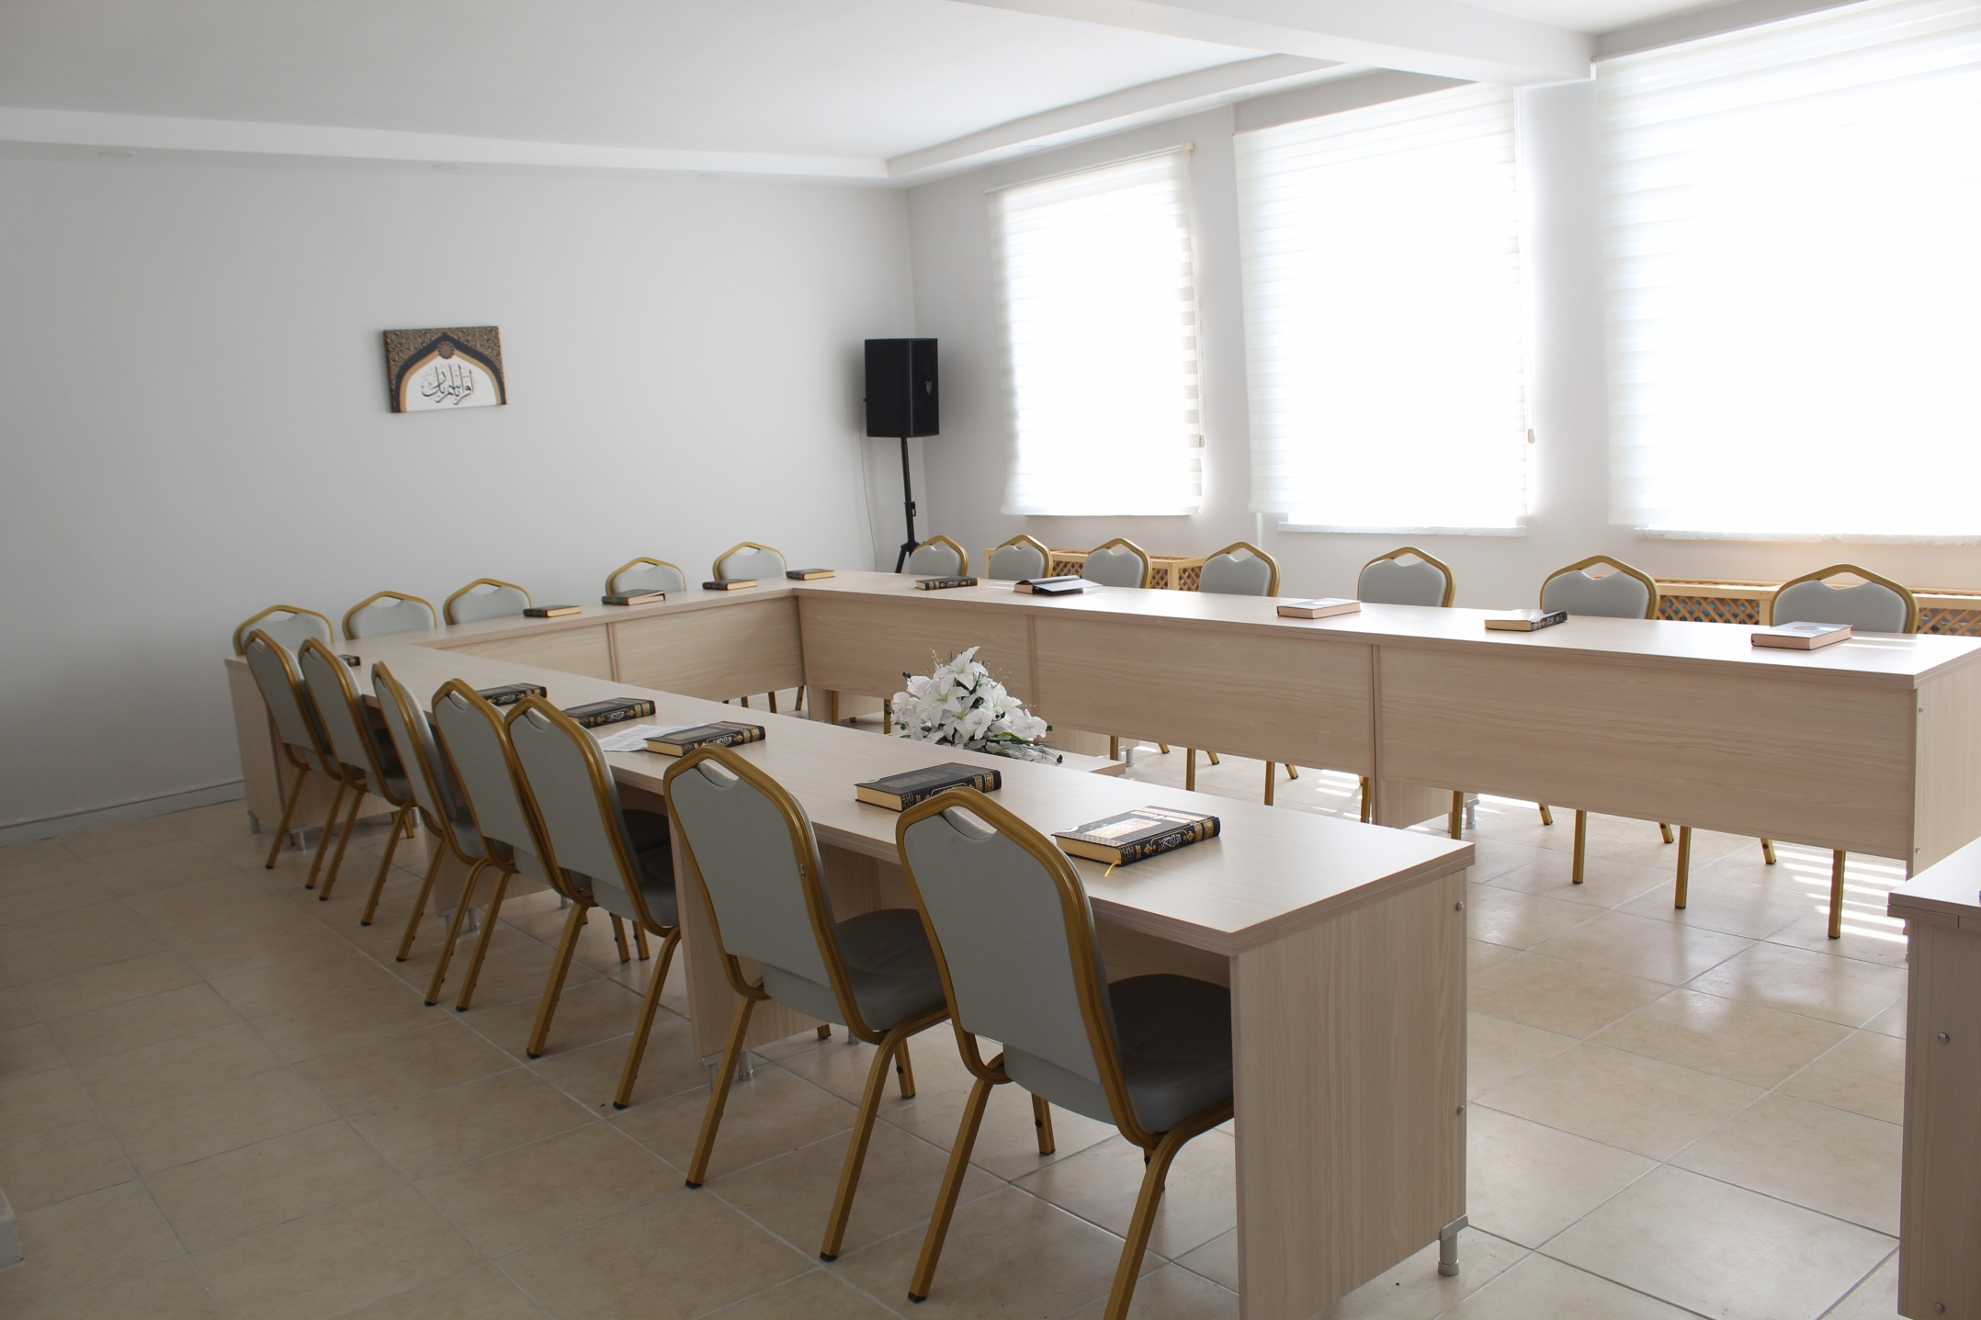
Tilavet Sınıfı

